Slide 1


Treści multimedialne - kodowanie, przetwarzanie, prezentacja
Odtwarzanie treści multimedialnych
Andrzej Majkowski

Slide 2

Jednofunkcyjne pochodne węglowodorów:
Kwasy karboksylowe
Hanna Gulińska

Slide 3
Budowa kwasów karboksylowych
KWASY KARBOKSYLOWE –
pochodne węglowodorów
zawierające w swej cząsteczce
grupę karboksylową:
karbonylową –C(O)–
i hydroksylową –OH

Slide 4
Grupa funkcyjna
GRUPA KARBOKSYLOWA
O
grupa karbonylowa
C
OH
grupa hydroksylowa

Slide 5


Grupa funkcyjna
POWTÓRZMY

Slide 6
Wzór ogólny
MONOHYDROKSYLOWE NASYCONE KWASY ALIFATYCZNE
CnH2n+1COOH
liczba atomów węgla

Slide 7
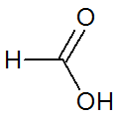
Nazewnictwo kwasów karboksylowych
Nazwa alkanu | Wzór sumaryczny alkanu | Nazwa kwasu karboksylowego | Wzór półstrukturalny kwasu karboksylowego
metan | CH₄ | kwas metanowy

Slide 8
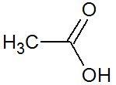
Nazewnictwo kwasów karboksylowych
Nazwa alkanu | Wzór sumaryczny alkanu | Nazwa kwasu karboksylowego | Wzór półstrukturalny kwasu karboksylowego
metan | CH₄ | kwas metanowy
etan | C₂H₆ | kwas etanowy

Slide 9
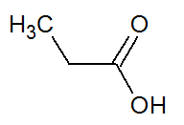
Nazewnictwo kwasów karboksylowych
Nazwa alkanu | Wzór sumaryczny alkanu | Nazwa kwasu karboksylowego | Wzór półstrukturalny kwasu karboksylowego
metan | CH₄ | kwas metanowy
etan | C₂H₆ | kwas etanowy
propan | C₃H₈ | kwas propanowy

Slide 10
Nazewnictwo kwasów karboksylowych
KWASY KARBOKSYLOWE
wzór sumaryczny | nazwa systematyczna | nazwa zwyczajowa
HCOOH | metanowy | mrówkowy
CH₃COOH | etanowy | octowy
C₂H₅COOH | propanowy | propionowy
C₃H₇COOH | butanowy | masłowy
C₄H₉COOH | pentanowy | walerianowy

Slide 11
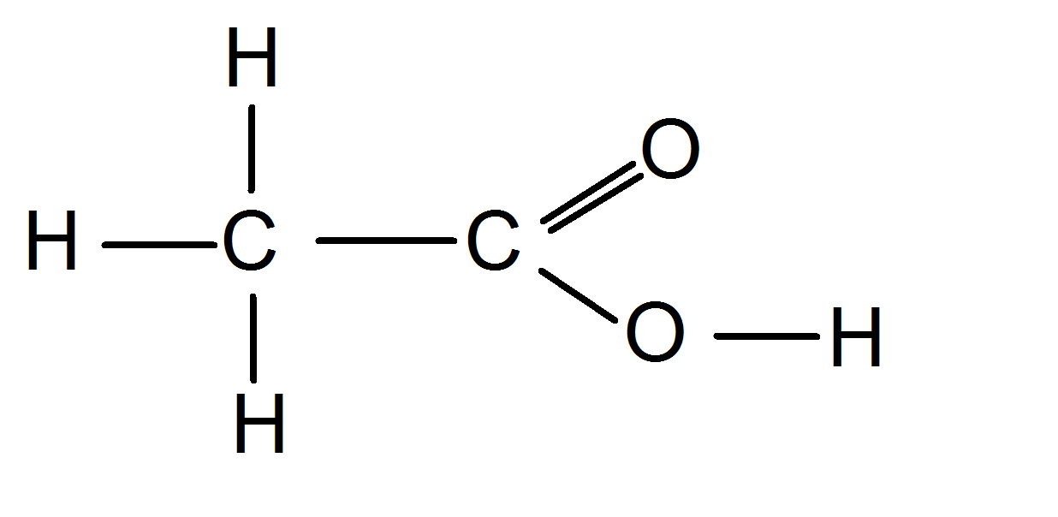
Polecenie
Podaj nazwę systematyczną kwasu karboksylowego

Slide 12
Polecenie
Podaj nazwę systematyczną kwasu karboksylowego
2
1
kwas etanowy

Slide 13
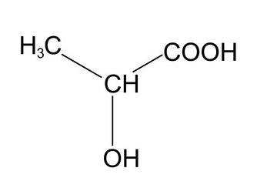
Polecenie
Podaj nazwę systematyczną kwasu karboksylowego

Slide 14
Polecenie
Podaj nazwę systematyczną kwasu karboksylowego
3
1
2
kwas 2-hydroksypropanowy
(kwas mlekowy)

Slide 15
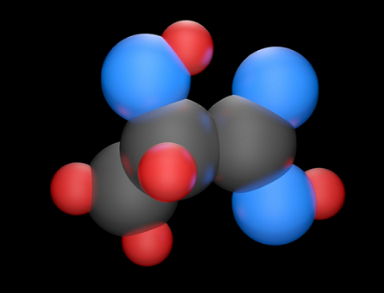
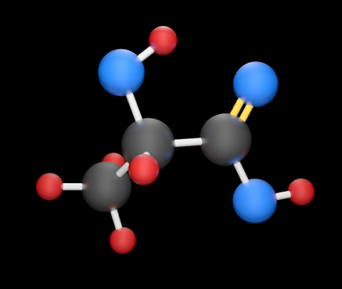
Model cząsteczki kwasu 2-hydroksypropanowego

Slide 16
Polecenie
Wskaż, gdzie w modelu kwasu
2-hydroksypropanowego znajdują się:
grupa karbonylowa oraz grupa hydroksylowa.
Przeanalizuj, w jaki sposób łączą się ze sobą atomy węgla, tlenu oraz wodoru w tych grupach.
Za pomocą programu ChemSkech narysuj wzór kwasu 2-hydroksypropanowego.
Obejrzyj narysowaną przez Ciebie strukturę
w przestrzeni trójwymiarowej, wykorzystując funkcje programu ChemSketch o nazwie
3D Viewer.

Slide 17
Polecenie
Narysuj w dowolnym programie wzory półstrukturalne izomerów kwasów karboksylowych o czterech atomach węgla, podstawionych jednym atomem chloru.
2. Wyszukaj w zasobach Internetu informacje na temat rodzaju izomerii powyższych związków.

Slide 18
Izomeria
CH₃ CH₂ CH COOH
Cl
CH₃ CH CH₂ COOH
Cl
izomeria
podstawienia

Slide 19
Polecenie
Narysuj wzór półstrukturalny kwasu karboksylowego
kwas 4-bromobut-2-enowy

Slide 20
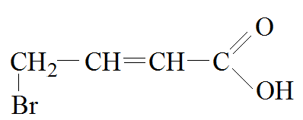
Polecenie
Narysuj wzór półstrukturalny kwasu karboksylowego
kwas 4-bromobut-2-enowy

Slide 21
Polecenie
1.Wyszukaj w zasobach Internetu
temperatury wrzenia sześciu
wybranych kwasów karboksylowych.
2. Posortuj je w programie Excel.
3. Zrób odpowiedni wykres zależności temperatury wrzenia kwasów karboksylowych od liczby atomów węgla
w ich cząsteczkach.

Slide 22
Otrzymywanie kwasów karboksylowych
utlenianie odpowiednich węglowodorów
utlenianie alkoholi I-rzędowych
utlenianie aldehydów w próbie Tollensa i próbie Trommera
węglowodory nienasycone + tlenek węgla(II)
utlenianie aldehydu octowego – kwas octowy
fermentacja octowa – kwas octowy

Slide 23
Otrzymywanie kwasów karboksylowych
utlenianie odpowiednich węglowodorów
CH₄ + O₂

Slide 24
Otrzymywanie kwasów karboksylowych
utlenianie odpowiednich węglowodorów
2CH₄ + 3O₂
2HCOOH + 2H₂O
kat.
kwas metanowy

Slide 25
Otrzymywanie kwasów karboksylowych
2. utlenianie alkoholi I-rzędowych
przy zastosowaniu K₂Cr₂O₇ lub KMnO₄
CH₃OH + [O]

Slide 26
Otrzymywanie kwasów karboksylowych
2. utlenianie alkoholi I-rzędowych
przy zastosowaniu K₂Cr₂O₇ lub KMnO₄
CH₃OH + 2[O]
HCOOH + H₂O
H⁺
kwas metanowy

Slide 27
Otrzymywanie kwasów karboksylowych
3. utlenianie aldehydów w próbie Tollensa
i próbie Trommera

Slide 28
Polecenie
Korzystając z programu Word,
napisz równania reakcji chemicznych zachodzących podczas próby Tollensa
i próby Trommera.

Slide 29
Otrzymywanie kwasów karboksylowych
3. utlenianie aldehydów w próbie Tollensa
HCHO + Ag₂O
HCOOH + 2Ag↓
kwas metanowy

Slide 30
Otrzymywanie kwasów karboksylowych
3. utlenianie aldehydów w próbie Trommera
HCHO + 2Cu(OH)₂
HCOOH + Cu₂O↓ + 2H₂O
kwas metanowy

Slide 31
Otrzymywanie kwasów karboksylowych
4. węglowodory nienasycone
+ tlenek węgla(II)
CH₃CH CH₂ + CO + H₂O

Slide 32
Otrzymywanie kwasów karboksylowych
4. węglowodory nienasycone
+ tlenek węgla(II)
CH₃CH CH₂ + CO + H₂O
CH₃CH₂CH₂COOH
kwas butanowy

Slide 33
Otrzymywanie kwasów karboksylowych
5. utlenianie aldehydu octowego
CH₃CHO + O₂

Slide 34
Otrzymywanie kwasów karboksylowych
5. utlenianie aldehydu octowego
2CH₃CHO + O₂
2CH₃COOH
kat.
kwas octowy

Slide 35
Otrzymywanie kwasów karboksylowych
6. fermentacja octowa
C₂H₅OH + O₂

Slide 36
Otrzymywanie kwasów karboksylowych
6. fermentacja octowa
C₂H₅OH + O₂
CH₃COOH + H₂O
enzym
oksydaza
kwas etanowy (octowy)
(ocet winny)

Slide 37
Właściwości fizyczne kwasów karboksylowych
Właściwości kwasów karboksylowych
zależą od:
rodzaju grupy węglowodorowej
połączonej z grupą funkcyjną
obecności grupy karbonylowej
oraz grupy hydroksylowej

Slide 38
Właściwości fizyczne kwasów karboksylowych
KWAS METANOWY (MRÓWKOWY)
→ bezbarwna ciecz o ostrym, duszącym zapachu
→ dobrze rozpuszcza się w wodzie i miesza się z nią w każdym stosunku
→ związek żrący, powoduje korozję
→ wykazuje dużą lotność
→ drażni błony śluzowe, drogi oddechowe i oczy
KWAS ETANOWY (OCTOWY)
→ czysty jest bezbarwną cieczą o drażniącym zapachu
→ dobrze rozpuszcza się w wodzie i w rozpuszczalnikach organicznych
→ związek żrący
→ ulega kontrakcji przy mieszaniu z wodą

Slide 39
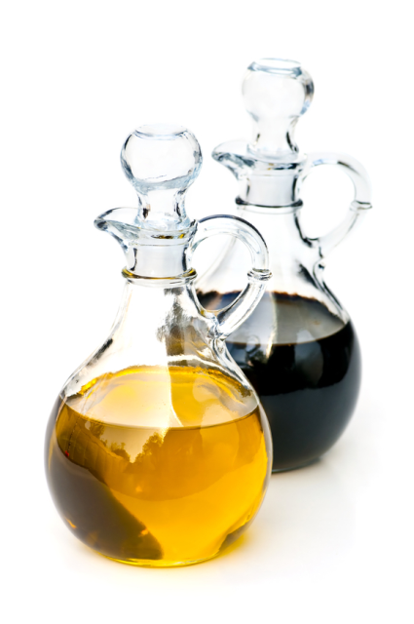
Właściwości fizyczne kwasów karboksylowych
OCET – zwykle 6-cio lub 10% wodny roztwór kwasu octowego. Ma kwaśny smak i ostry, charakterystyczny zapach.
Stosowany do zakwaszania potraw,
jako środek czyszczący
oraz dezynfekujący.

Slide 40
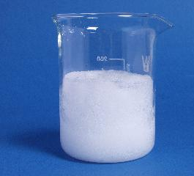
Właściwości chemiczne kwasów karboksylowych
LODOWATY KWAS OCTOWY
Skąd ta nazwa?
Kwas octowy krzepnie w temperaturze
16,6ºC. Powstają wówczas kryształy
podobne do lodu.

Slide 41
Przypomnijmy
Co to jest asocjacja?

Slide 42
Przypomnijmy
ASOCJACJA
Zjawisko fizyczne polegające na tworzeniu
agregatów dwucząsteczkowych połączonych wiązaniami wodorowymi
lub łańcuchów złożonych
z wielu cząsteczek.

Slide 43
Właściwości fizyczne kwasów karboksylowych
O …. H – O
// \
CH₃ – C C – CH3 …. wiązanie wodorowe
\ //
O – H ….O

Slide 44

Polecenie
Korzystając z dowolnego programu (np. Scratch), przygotujcie w 4-osobowych grupach grę typu Snake.
Wąż ma się powiększać tylko po „zjedzeniu” wzoru kwasu
karboksylowego.

Slide 45

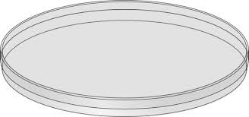
Właściwości chemiczne kwasów karboksylowych
Kwasy karboksylowe mają odczyn kwasowy.
kwas octowy
CH₃COOH

Slide 46
Właściwości chemiczne kwasów karboksylowych
W wodnym roztworze kwasu etanowego zachodzi reakcja dysocjacji jonowej:
CH₃COOH

Slide 47
Właściwości chemiczne kwasów karboksylowych
W wodnym roztworze kwasu etanowego zachodzi reakcja dysocjacji jonowej:
CH₃COOH CH₃COO⁻ + H⁺
H₂O
anion etanianowy
(octowy)

Slide 48
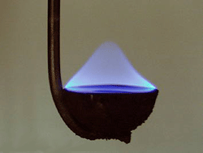
Właściwości chemiczne kwasów karboksylowych
Kwas mrówkowy i kwas octowy spalają się
niebieskim płomieniem.

Slide 49
Właściwości chemiczne kwasów karboksylowych
Kwasy karboksylowe są palne.
spalanie całkowite
HCOOH + O₂
CH₃COOH + O₂

Slide 50
Właściwości chemiczne kwasów karboksylowych
Kwasy karboksylowe są palne.
spalanie całkowite
2HCOOH + O₂ 2CO₂ + 2H₂O
CH₃COOH + 2O₂ 2CO₂ + 2H₂O

Slide 51

Polecenie
Korzystając z informacji znalezionych
w Internecie, przygotuj kartę charakterystyki kwasu octowego.

Slide 52
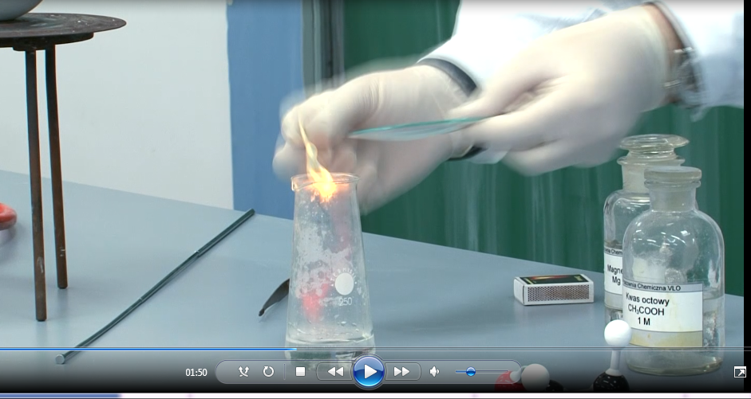
Właściwości chemiczne kwasów karboksylowych
Reakcja kwasu octowego z magnezem

Slide 53
Właściwości chemiczne kwasów karboksylowych
Reakcja kwasu octowego z magnezem
CH₃COOH + Mg

Slide 54
Właściwości chemiczne kwasów karboksylowych
Reakcja kwasu octowego z magnezem
2CH₃COOH + Mg
(CH₃COO)₂Mg + H₂↑
octan magnezu

Slide 55
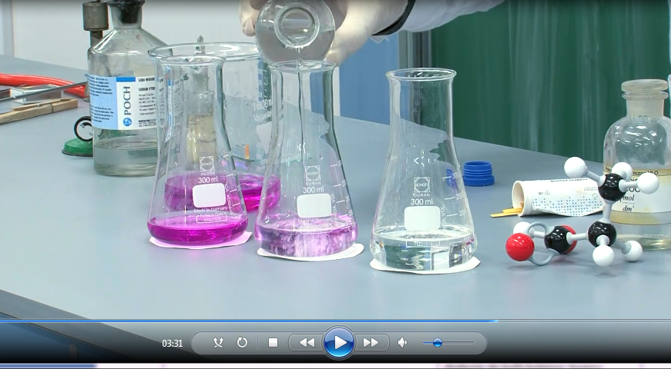
Właściwości chemiczne kwasów karboksylowych
Zobojętnianie kwasów karboksylowych zasadą sodową

Slide 56

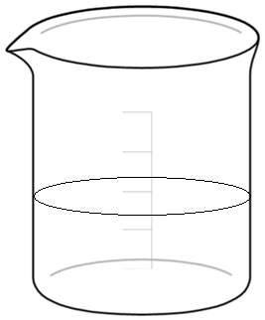

Właściwości chemiczne alkoholu etylowego
Reakcja kwasu octowego
z wodorotlenkiem sodu
kwas octowy
CH₃COOH
roztwór NaOH
+ fenoloftaleina

Slide 57
Właściwości chemiczne kwasów karboksylowych
Reakcja kwasu octowego
z wodorotlenkiem sodu
CH₃COOH + NaOH

Slide 58
Właściwości chemiczne kwasów karboksylowych
Reakcja kwasu octowego
z wodorotlenkiem sodu
CH₃COOH + NaOH
CH₃COONa + H₂O
octan sodu

Slide 59
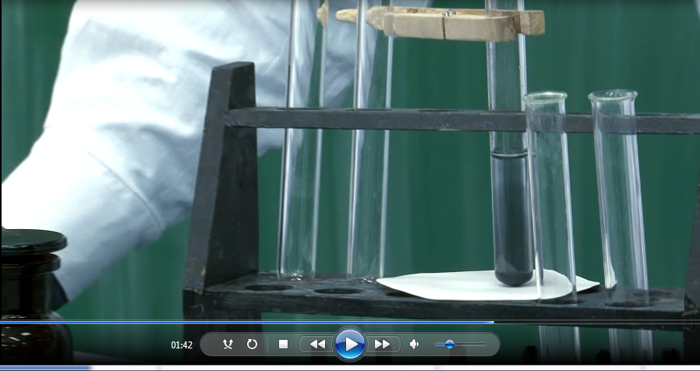
Właściwości chemiczne kwasów karboksylowych
Reakcja kwasu octowego z tlenkiem miedzi(II)

Slide 60
Właściwości chemiczne kwasów karboksylowych
Reakcja kwasu octowego z tlenkiem miedzi(II)
CH₃COOH + CuO

Slide 61
Właściwości chemiczne kwasów karboksylowych
Reakcja kwasu octowego z tlenkiem miedzi(II)
2CH₃COOH + CuO
(CH₃COO)₂Cu + H₂O
octan miedzi(II)

Slide 62
Polecenie
Sformułuj wnioski,
ilustrując przebieg doświadczenia
Reakcja kwasu octowego z tlenkiem miedzi(II)
odpowiednimi rysunkami
(korzystaj z programów graficznych)

Slide 63
Polecenie
1. Wyszukaj w zasobach Internetu informacje
na temat kwasu mrówkowego.
2. Utwórz krótką notatkę na ten temat
korzystając z edytora tekstu i grafiki.

Slide 64
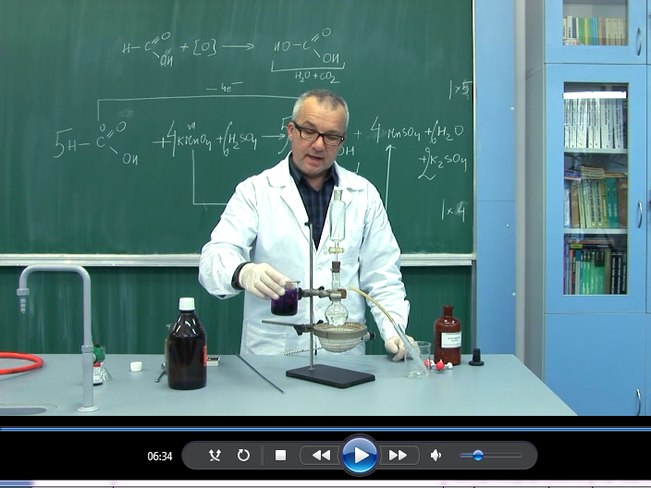
Właściwości chemiczne kwasów karboksylowych
Wykazanie właściwości redukujących kwasu mrówkowego

Slide 65
Polecenie
Jaką rolę pełni kwas mrówkowy, a jaką manganian(VII) potasu w tym doświadczeniu?
Wyszukaj w zasobach Internetu informacje
na temat możliwych stopni utlenienia
atomu węgla w związkach organicznych.

Slide 66
Właściwości chemiczne kwasów karboksylowych
Reakcja kwasu mrówkowego z roztworem manganianu(VII) potasu i kwasem siarkowym(IV)
HCOOH + KMnO₄ + H₂SO₄
_{reduktor}
_{utleniacz}

Slide 67
Właściwości chemiczne kwasów karboksylowych
Reakcja kwasu mrówkowego z roztworem manganianu(VII) potasu i kwasem siarkowym(IV)
5HCOOH + 2KMnO₄ + 3H₂SO₄
5CO₂↑ + 2MnSO₄ + K₂SO₄ + 8H₂O

Slide 68
Właściwości chemiczne kwasów karboksylowych
Reakcje, którym ulegają zarówno kwasy karboksylowe, jak i kwasy nieorganiczne:
z aktywnymi metalami
z tlenkami metali
z wodorotlenkami metali
z solami słabszych kwasów
dysocjacja elektrolityczna

Slide 69
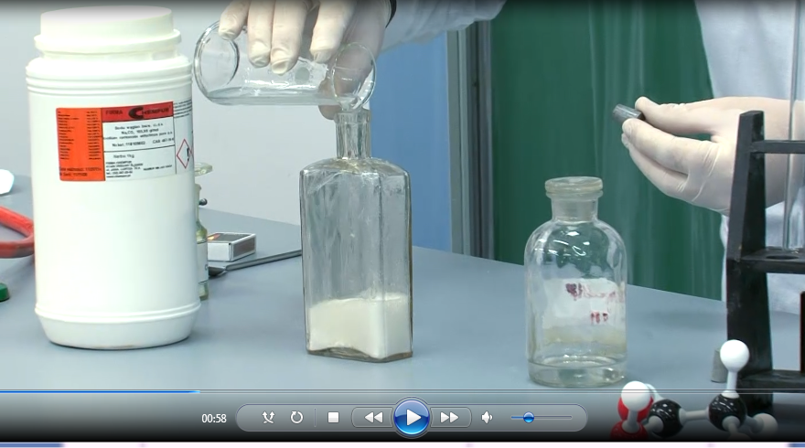
Właściwości chemiczne kwasów karboksylowych
Porównanie mocy kwasów karboksylowych

Slide 70
Właściwości chemiczne kwasów karboksylowych
DEKARBOKSYLACJA – reakcja chemiczna,
w której usunięta zostaje grupa karboksylowa
i wydziela się tlenek węgla(IV)
CH₃COOH
T

Slide 71
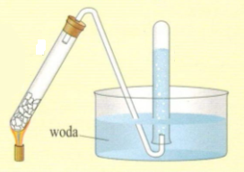
Właściwości chemiczne kwasów karboksylowych
DEKARBOKSYLACJA – reakcja chemiczna,
w której usunięta zostaje grupa karboksylowa
i wydziela się tlenek węgla(IV)
CH₃COOH CH₄ + CO₂↑
T

Slide 72
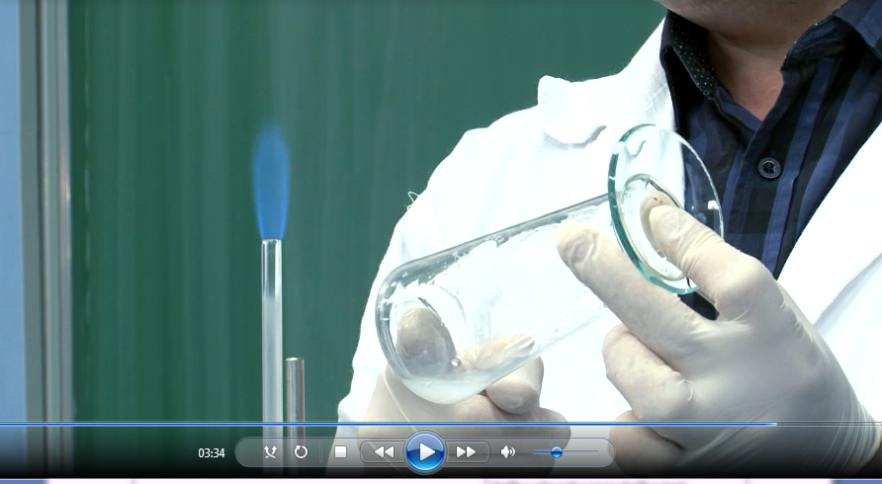
Właściwości chemiczne kwasów karboksylowych
Odwodnienie kwasu mrówkowego

Slide 73
Właściwości chemiczne kwasów karboksylowych
Dysocjacja jonowa soli kwasów
karboksylowych:
CH₃COONa

Slide 74
Właściwości chemiczne kwasów karboksylowych
Dysocjacja jonowa soli kwasów
karboksylowych:
CH₃COONa CH₃COO⁻ + Na⁺
H₂O
anion etanianowy
(octowy)

Slide 75
Właściwości chemiczne kwasów karboksylowych
Jaki odczyn wykazują sole kwasów karboksylowych?
2. Jaki może być dalszy przebieg powyższej reakcji?

Slide 76
Właściwości chemiczne kwasów karboksylowych
Jony octanowe przereagują z cząsteczkami
wody i zajdzie hydroliza anionowa:
CH₃COO⁻ + H₂O

Slide 77
Właściwości chemiczne kwasów karboksylowych
Jony octanowe przereagują z cząsteczkami
wody i zajdzie hydroliza anionowa:
CH₃COO⁻ + H₂O CH₃COOH + OH⁻
Sole kwasów karboksylowych mają odczyn zasadowy.

Slide 78
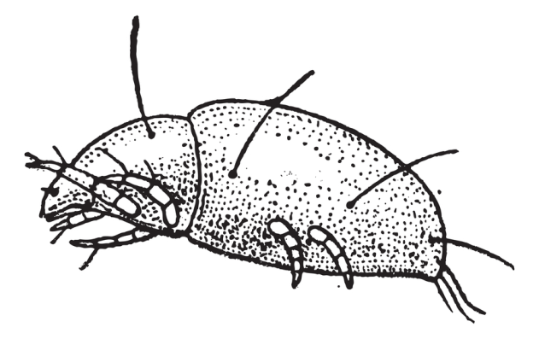
Zastosowanie kwasów karboksylowych
KWAS MRÓWKOWY – HCOOH
składnik preparatów grzybobójczych
i zakwaszających
składnik preparatów do garbowania skór
i impregnacji tkanin
jako konserwant o silnych właściwościach grzybobójczych (E236)
w pszczelarstwie do zwalczania
roztocza varroa destructor
składnik leków
przeciwreumatycznych

Slide 79
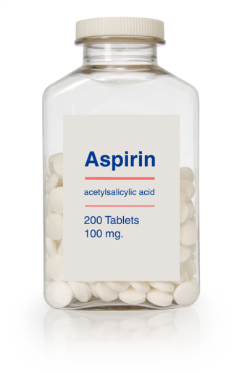
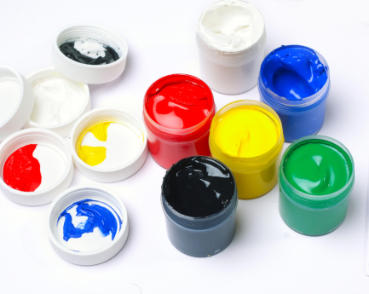
Zastosowanie kwasów karboksylowych
KWAS OCTOWY – CH₃COOH
ocet spożywczy
konserwant w napojach gazowanych (E260),
składnik:
rozpuszczalników
leków (np. aspiryny)
substrat wielu syntez, np. do produkcji:
farb i barwników
tworzyw sztucznych
niepalnej taśmy filmowej

Slide 80
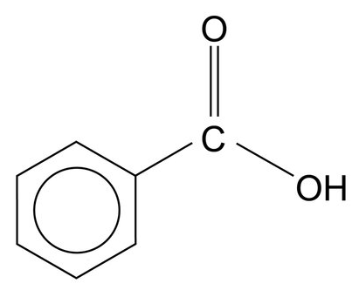
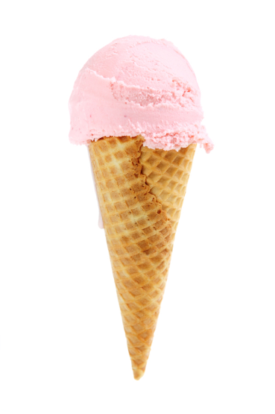
Zastosowanie kwasów karboksylowych
KWAS BENZOESOWY
konserwant (E210)
składnik gum do żucia
dodatek do lodów
składnik leków do użytku zewnętrznego
substrat wielu syntez organicznych

Slide 81
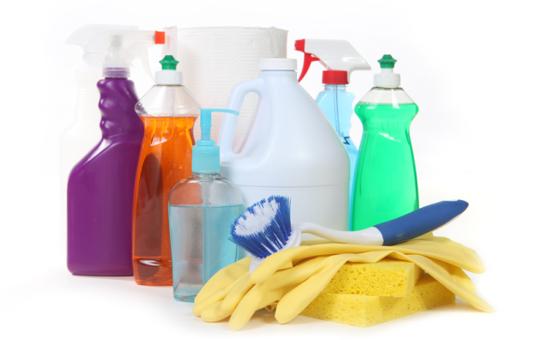
Zastosowanie kwasów karboksylowych
KWAS ACETYLOSALICYLOWY – składnik leków
KWAS ADYPINOWY – regulator kwasowości
KWAS AKRYLOWY – soczewki kontaktowe
KWAS CYTRYNOWY – środki czystości

Slide 82
Polecenie
Korzystając z dowolnego programu,
zapisz wzór sumaryczny i narysuj wzór półstrukturalny kwasu migdałowego.
Korzystając z dowolnego programu
(na przykład Molecular Weight Calculator) podaj wartość jego masy cząsteczkowej.

Slide 83
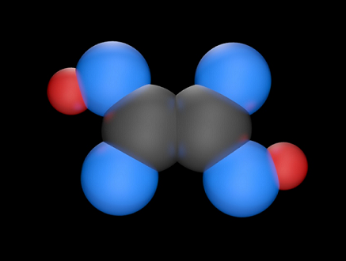
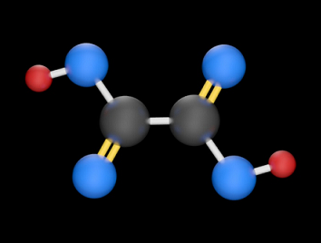
Model cząsteczki kwasu etanodiowego

Slide 84
Polecenie
Korzystając z dowolnego programu
do modelowania struktury związków chemicznych (na przykład ISIS Draw)
narysuj cząsteczkę kwasu etanodiowego (szczawiowego).

Slide 85

Wyższe kwasy karboksylowe
WYŻSZE KWASY KARBOKSYLOWE
Kwasy karboksylowe o długich łańcuchach
węglowych.
Kwasy tłuszczowe – składniki naturalnych
tłuszczów.
kwas oleinowy

Slide 86
Wyższe kwasy karboksylowe
WYŻSZE KWASY KARBOKSYLOWE
nazwa zwyczajowa | kwas palmitynowy | kwas stearynowy | kwas oleinowy
wzór sumaryczny | C₁₅H₃₁COOH | C₁₇H₃₅COOH | C₁₇H₃₃COOH
nazwa systematyczna | kwas heksadekanowy | kwas oktadekanowy | kwas cis-oktadekenowy

Slide 87
Wyższe kwasy karboksylowe
WYŻSZE KWASY KARBOKSYLOWE
nazwa zwyczajowa | kwas palmitynowy |  | kwas stearynowy |  | kwas oleinowy
stan skupienia | biała substancja stała |  |  |  | bezbarwna, oleista ciecz
rozpuszczalność w wodzie | nierozpuszczalne w wodzie
spalanie | spalają się żółtym płomieniem
odbarwienie wody bromowej | NIE | NIE |  | TAK

Slide 88
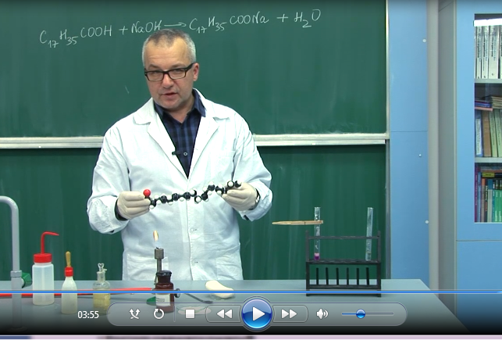
Wyższe kwasy karboksylowe
Otrzymywanie mydła

Slide 89
Związki Grignarda
Związki Grignarda (nazwisko odkrywcy) to związki magnezoorganiczne o wzorze ogólnym: RMgX
łańcuch węglowy fluorowiec
Reagują z wodą, tlenem, tlenkiem węgla(IV)
i większością związków organicznych.
Przykładem jest bromek fenylomagnezowy.

Slide 90
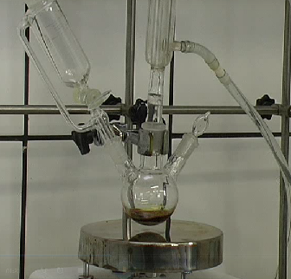
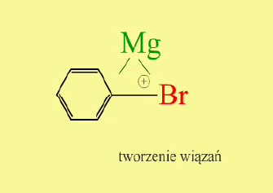
Związki Grignarda
Otrzymywanie bromku fenylomagnezowego
film
mechanizm

Slide 91
Związki Grignarda
Wyszukaj w zasobach Internetu informacje
na temat kwasu benzoesowego.
Korzystając z edytora tekstu i grafiki
utwórz krótką notatkę na ten temat.
Zapisz wzór sumaryczny kwasu benzoesowego.

Slide 92
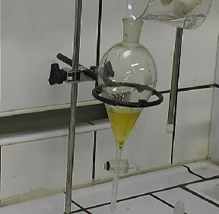
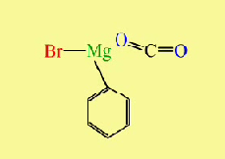
Związki Grignarda
Otrzymywanie kwasu benzoesowego
z bromku fenylomagnezowego
film
mechanizm

Slide 93
Polecenie
Korzystając z edytora tekstu i grafiki utwórz ilustrowaną notatkę na temat właściwości
i zastosowania:
kwasu salicylowego
kwasu szczawiowego
kwasu ftalowego

Slide 94
Polecenie
Korzystając z zasobów Internetu,
w 4-osobowych grupach utwórzcie
bazę danych obejmującą najważniejsze właściwości kwasów karboksylowych.

Slide 95
Polecenie
Powtórzmy budowę i nazewnictwo
kwasów karboksylowych
GRA EDUKACYJNA MEMORY
1. Skorzystaj z gotowej gry Memory.
Klikaj w zakryte karty i szukaj par.
2. Przygotuj samodzielnie podobną grę, korzystając
z dowolnego programu (np. Scratch lub Flash).

